Slide 1

CHÀO MỪNG QUÝ THẦY CÔ ĐẾN THAM DỰ LỚP

Slide 2
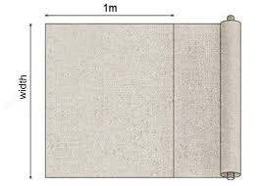
KIỂM TRA BÀI CŨ
Khổ vải là gì? Hãy nêu tên các loại khổ vải hiện nay?
Là khoảng cách giữa 2 biên vải. Các khổ vải thường gặp trong thực tế: 0.9m, 1.2m, 1.6m,

Slide 3
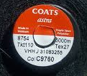
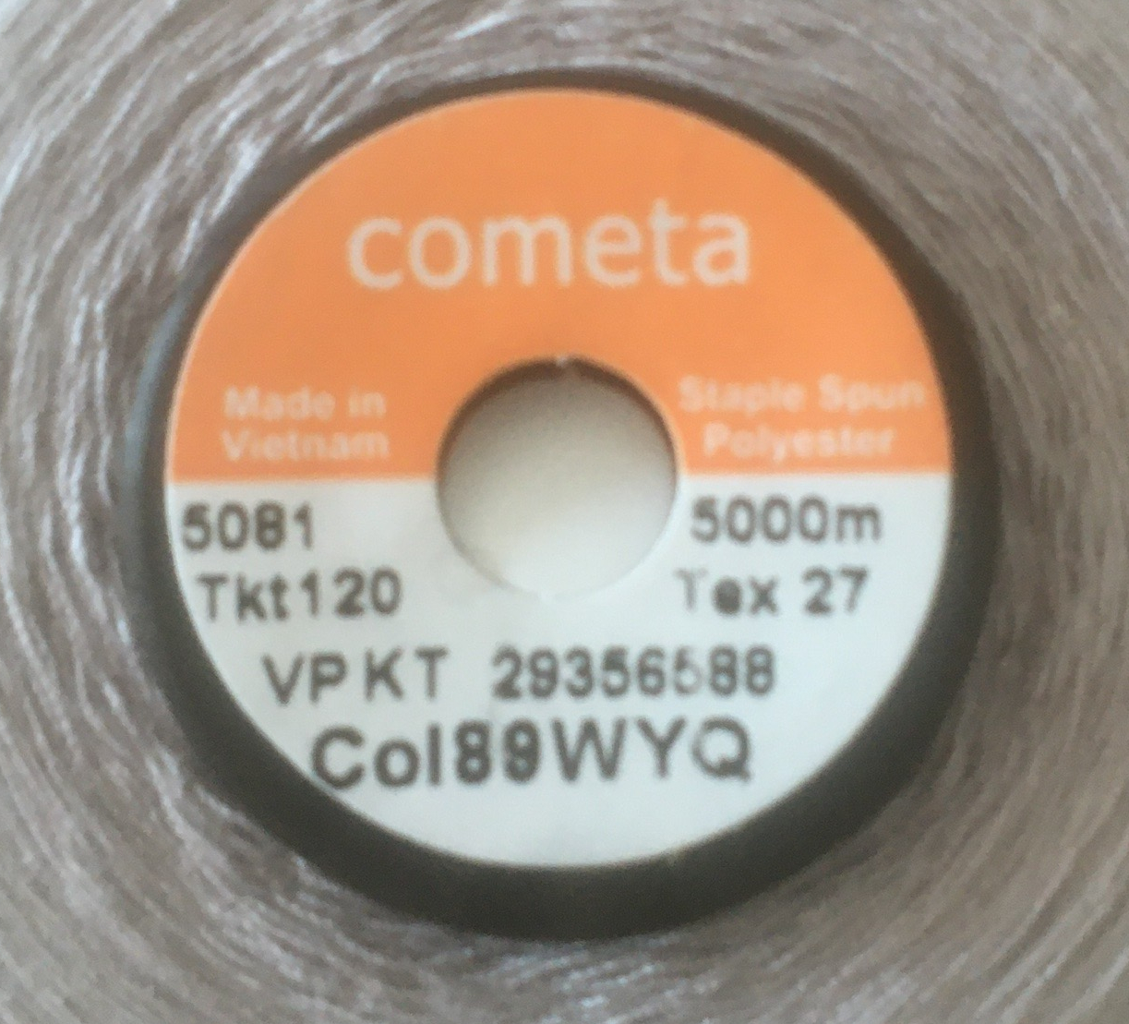
Đây là gì?
Đây là một loại phụ liệu may

Slide 4
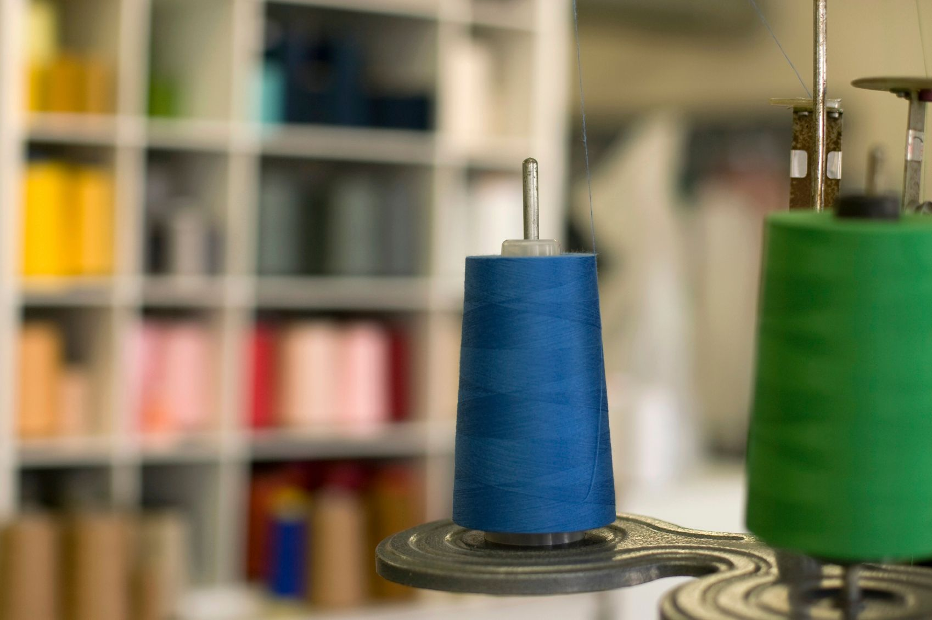
CHỈ MAY

Slide 5
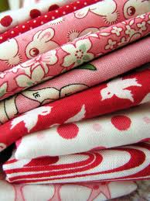

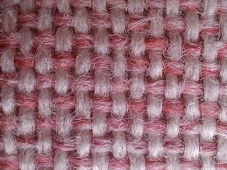

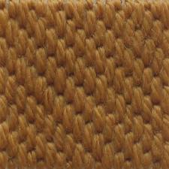
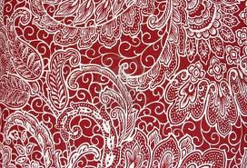
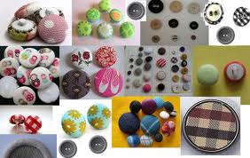
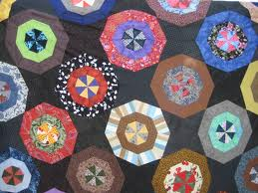
TRƯỜNG CAO ĐẲNG LÝ TỰ TRỌNG TP.HCM
KHOA MAY THỜI TRANG
MÔN : NGUYÊN PHỤ LIỆU DỆT MAY
Chương 3: Vật liệu may và phương pháp lựa chọn vải, bảo quản hàng may mặc
(CHỈ MAY)
GVTH: Nguyễn Thị Hiền

Slide 6

MỤC TIÊU
Kiến thức: Trình bày được khái niệm, phân loại chỉ may
Kỹ năng: Có khả năng đọc hiểu các thông số trên cuộn chỉ, lựa chọn được chỉ may phù hợp với các loại sản phẩm khác nhau
Thái độ: tích cực, nghiêm túc, ham học hỏi

Slide 7
NỘI DUNG
  I. CHỈ MAY
1. Khái niệm
2. Phân loại
3. Yêu cầu về chất lượng
4. Nguyên tắc chọn chỉ

Slide 8
I. CHỈ MAY
  1. Khái niệm
Là sản phẩm của quá trình xe sợi hay kéo sợi có độ dài lớn và sử dụng khá phổ biến trong ngành may mặc. Chỉ may dùng để liên kết các chi tiết trên trang phục hoặc để trang trí.

Slide 9
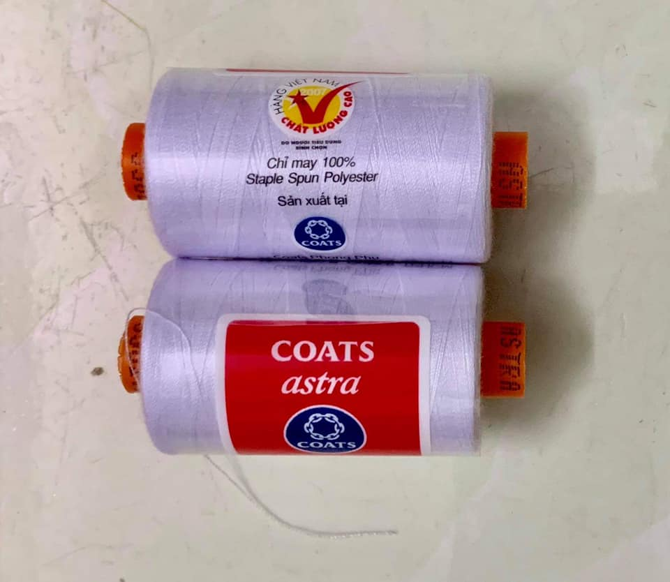

Slide 10
Tên thương hiệu
Xuất xử
Thành phần của chỉ may
Số Met của cuộn chỉ
Chuẩn số tex của sợi
Chi số m của chỉ
Số sêri
Mã màu

Slide 11
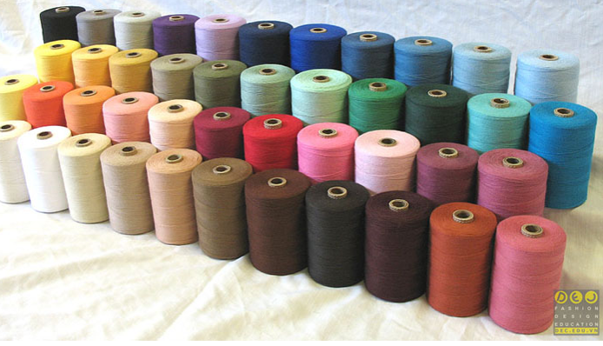
  2. Phân loại.
Chỉ bông: chiếm 80%, sản xuất từ sợi chải kỹ cao cấp qua các công đoạn hoàn tất.

Slide 12
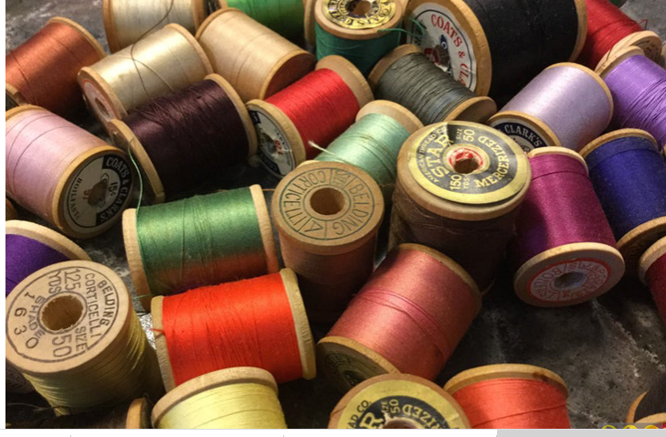
  2. Phân loại.
Chỉ tơ tằm: thường nhập 3 sợi tơ lại với nhau và được xoắn lại lần nữa theo hướng ngược lại

Slide 13
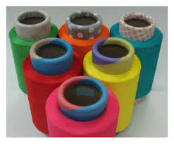
  2. Phân loại.
Chỉ tơ viscose: được xe 2 lần chủ yếu dùng để vắt sổ

Slide 14
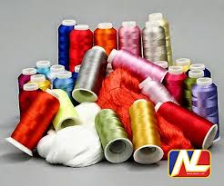
  2. Phân loại.
Chỉ tổng hợp: có ưu điểm độ bền kéo, ánh sáng…cao, ít co. Nhược điểm là chịu nhiệt kém, dễ nhăn

Slide 15
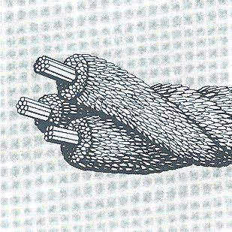
  2. Phân loại.
Chỉ có lõi: thường lõi là sợi tổng hợp (70%) ngoài bọc xơ bông hoặc polysonic (30%).

Slide 16

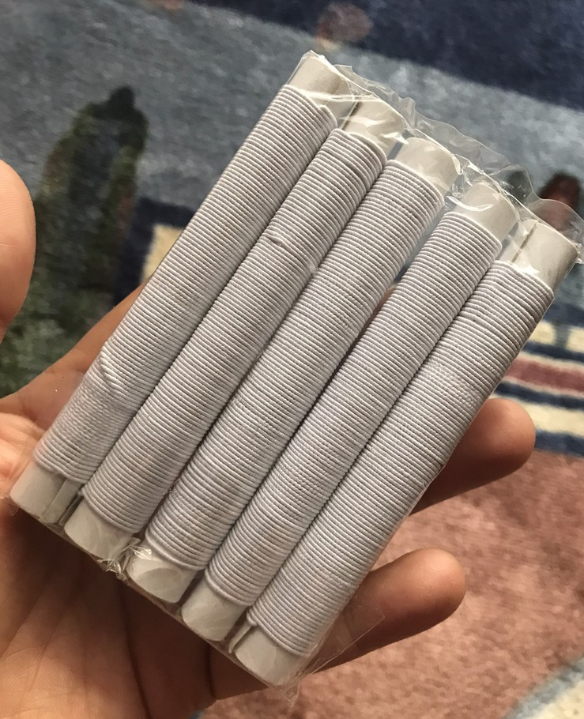
Chỉ dún: từ tơ dún có độ đàn hồi, co giãn và bền cao, xốp ít ma sát với kim, đường may bền, mềm co giãn và ít đứt.

Slide 17
  3. Yêu cầu về chất lượng
Phải đạt được độ bền, chịu được sức kéo căng hoặc ma sát khi may, hoặc không bị giảm bền dưới các tác nhân này.
Chiụ được các tác động trong quá trình sử dụng như giặt, ủi, sấy, chất tẩy rửa…

Slide 18
  3. Yêu cầu về chất lượng
Phải đều đặn, đẹp nhẵn, không xù lông, bền màu
Chỉ phải đàn hồi, mềm mại cân bằng xoắn…

Slide 19
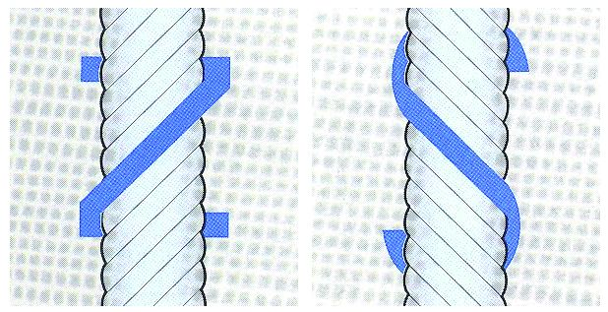

Slide 20



Slide 21
  4. Nguyên tắc chọn chỉ
Chỉ may phải có độ bền phù hợp với độ bền của vải
Chọn chỉ may cần có độ co giãn thì dựa vào độ mảnh, số sợi chập, độ săn, chế độ hoàn tất chỉ.
Chọn chỉ cần độ săn và độ cân bằng xoắn

Slide 22
  4. Nguyên tắc chọn chỉ
Chỉ cần có độ đều cao
Chỉ phải cùng với nguyên liệu vải hoặc có độ bền cao hơn vải
Chỉ phải có độ mảnh bằng sợi lớn nhất dệt nên vải

Slide 23
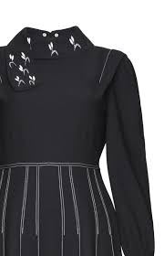
  4. Nguyên tắc chọn chỉ
Chọn chỉ phải cùng màu trừ mục đích trang trí.

Slide 24
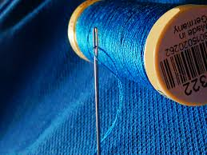
  4. Nguyên tắc chọn chỉ
Chọn chỉ phải phù hợp với kim hoặc ngược lại

Slide 25
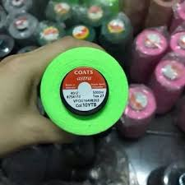
TỔNG KẾT

Slide 26
GIAO BÀI
Tìm hiểu về phương pháp liên kết các chi tiết trang phục không sử dụng chỉ may

Slide 27


